Slide 1

第一章
矩阵与初等变换

Slide 2
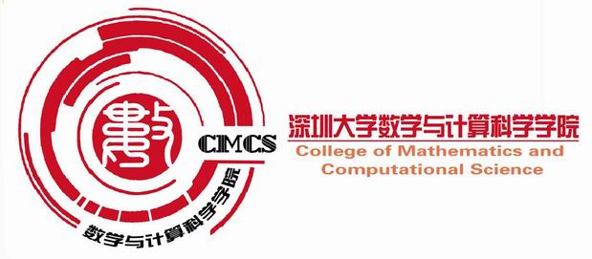
本章主要内容：
① 矩阵的定义；
② 借助于矩阵，解线性方程组.

Slide 3
§1.1 矩阵的定义
一、矩阵的定义
二、矩阵的例子
三、几种特殊矩阵

Slide 4
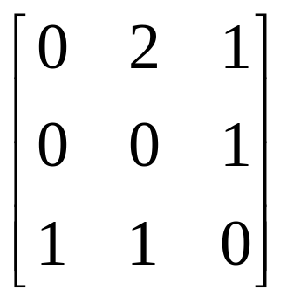
§1.1 矩阵的定义
体育比赛成绩表
球队 球队 | 甲 | 乙 | 丙
甲 | 0 | 2 | 1
乙 | 0 | 0 | 1
丙 | 1 | 1 | 0
Notes:
填充满了数、隐去了边框的正方形表格，外加中括号，看起来像一个整体。

Slide 5
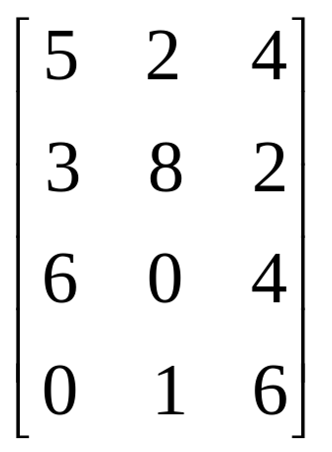
§1.1 矩阵的定义
例1.1.4 某公司有四个工厂, 它们同时生产三种产品, 产量如下表所示.
产 品 工厂 | P₁ | P₂ | P₃
甲 | 5 | 2 | 4
乙 | 3 | 8 | 2
丙 | 6 | 0 | 4
丁 | 0 | 1 | 6
Notes:
填充满了数、隐去了边框的长方形表格，外加中括号，看起来像一个整体。

Slide 6
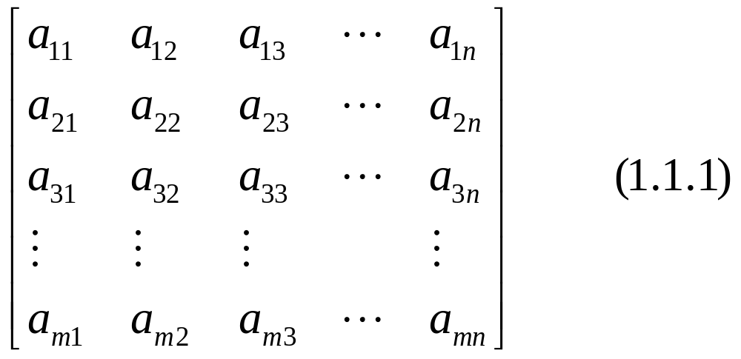
§1.1 矩阵的定义
一、矩阵的定义
1. 定义
定义1.1.1 由m×n个数a_{ij} (i =1, 2, ☹, m; j =1, 2, ☹, n)构成的形如
的矩形数表, 称为一个规模为m行n列(称为m×n级, 简称m×n)的矩阵. 其中, 数 a_{ij} 称为矩阵的元素, 在下标中, i 称为行下标, j 称为列下标.
Notes:
以上矩阵定义中，“数 a_{ij} 称为矩阵的元素, 在下标中, i 称为行下标, j 称为列下标”暗示我们：矩阵中元素的位置信息也很重要。参见后面实际生活中的例子。

Slide 7
§1.1 矩阵的定义
若数a_{ij}均是复数, 则称之为复矩阵; 若数a_{ij}均是实数, 则称之为实矩阵.
一般用大写的英文字母A, B, C等表示矩阵.
用记号A=[a_{ij}]_{m×n}表示矩阵A是一个第i行第j列交叉位置( 记为(i, j) )上元素为a_{ij}的m×n矩阵.

Slide 8
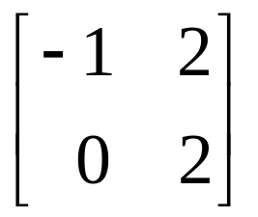

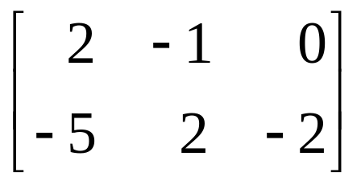

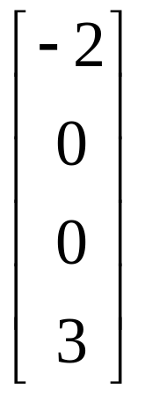
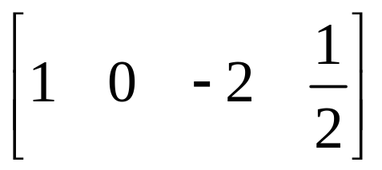


§1.1 矩阵的定义
二、矩阵的例子

Slide 9
§1.1 矩阵的定义
1×1矩阵: [a],
其实际意义就只表示一个数 a, 因此我们记
[a] = a.

Slide 10
§1.1 矩阵的定义
体育比赛成绩表
球队 球队 | 甲 | 乙 | 丙
甲 | 0 | 2 | 1
乙 | 0 | 0 | 1
丙 | 1 | 1 | 0
Notes:
矩阵的好处：简洁，不凌乱，同时完整保留了原有信息。

Slide 11
§1.1 矩阵的定义
例1.1.4 某公司有四个工厂, 它们同时生产三种产品, 产量如下表所示.
产 品 工厂 | P₁ | P₂ | P₃
甲 | 5 | 2 | 4
乙 | 3 | 8 | 2
丙 | 6 | 0 | 4
丁 | 0 | 1 | 6
Notes:
矩阵的好处：简洁，不凌乱，同时完整保留了原有信息。

Slide 12
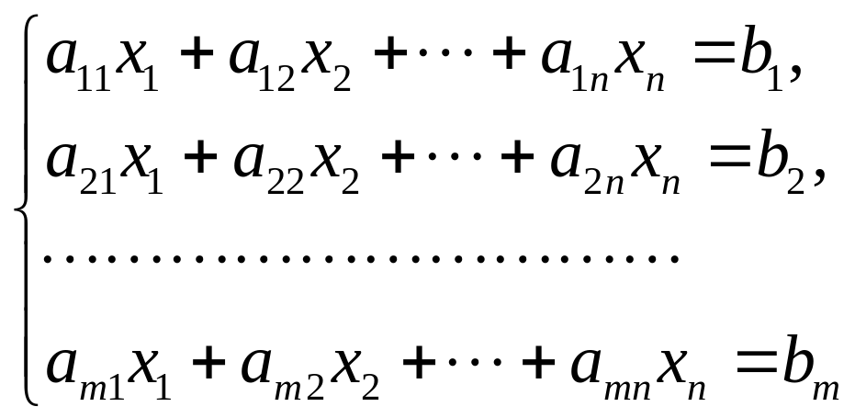
§1.1 矩阵的定义
线性方程组
中, x_{i} (i =1, 2, ☹, n)称为线性方程组的变元, a_{ij} (i =1,
2, ☹, m; j =1, 2, ☹, n)称为线性方程组的系数, 而b_{i} (i =1, 2, ☹, m)称为线性方程组的常数项.

Slide 13
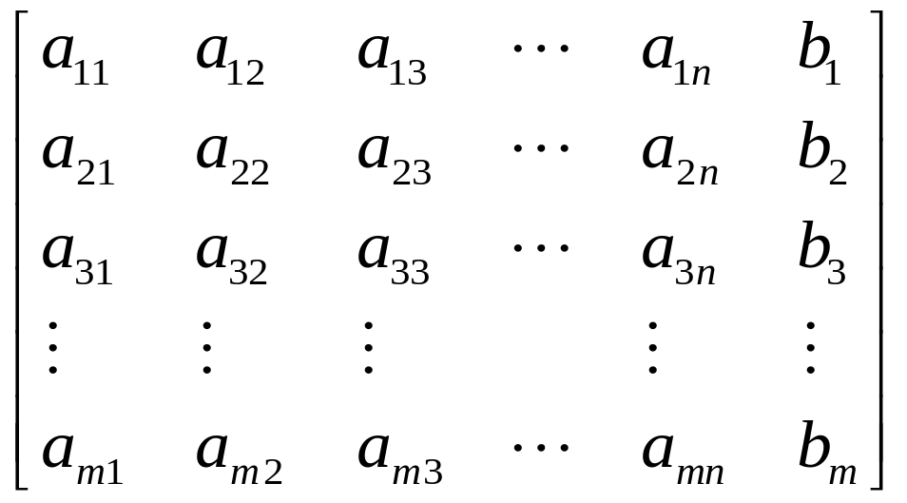
§1.1 矩阵的定义
称矩阵
为其增广矩阵.
注 线性方程组的增广矩阵包含了线性方程组的所有信息, 并且由线性方程组唯一确定.
Notes:
矩阵的好处：简洁，不凌乱，同时完整保留了原有信息。

Slide 14
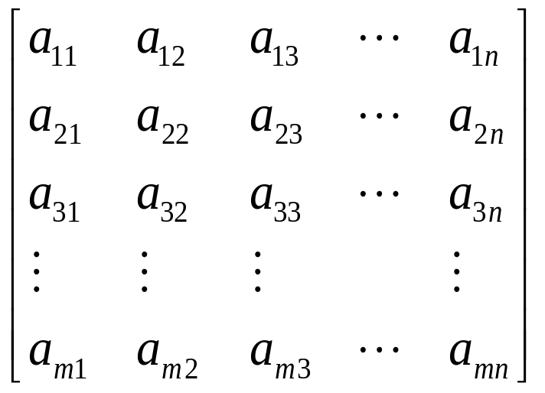
§1.1 矩阵的定义
称矩阵
为其系数矩阵.

Slide 15
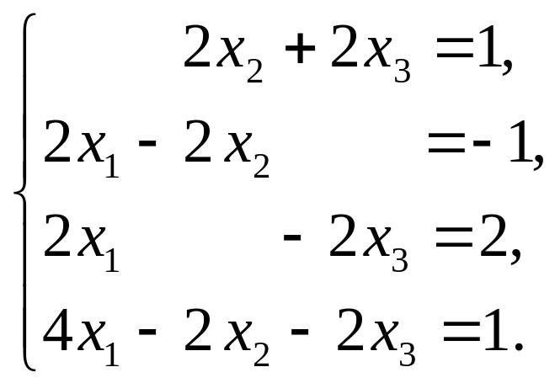
§1.1 矩阵的定义
课堂练习
写出以下线性方程组的增广矩阵和系数矩阵:
Notes:
关注其中缺项的含义。

Slide 16
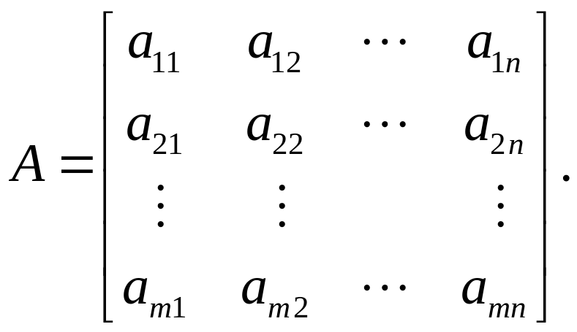
§1.1 矩阵的定义
三、几种特殊矩阵
设 A为m×n矩阵

Slide 17

§1.1 矩阵的定义
1. 方阵
当m = n时, 称A为n阶矩阵, 或n阶方阵.
此时, 称元素a₁₁, a₂₂, ☹, a_{nn}为矩阵A的主对角元. 这些元素所在的斜线位置称为矩阵A的主对角线.

Slide 18
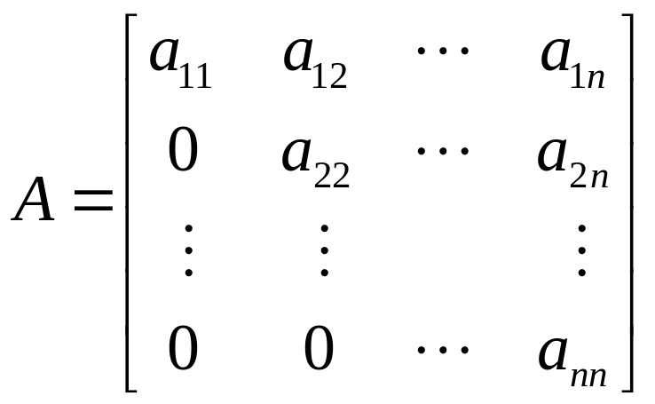
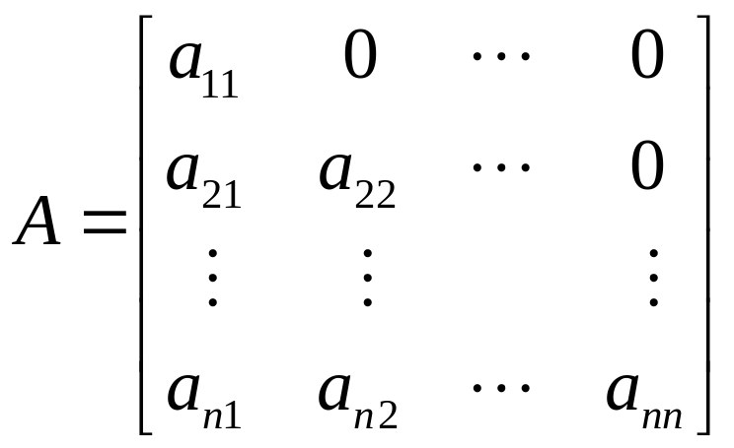
§1.1 矩阵的定义
2. 上(下)三角矩阵
称n阶方阵A为上三角矩阵, 若其主对角线下方的元素均为零.
称n阶方阵A为下三角矩阵, 若其主对角线上方的元素均为零.
Notes:
上三角矩阵：只有主对角线及其上方的元素能描述信息。下三角矩阵：只有主对角线及其下方的元素能描述信息。

Slide 19
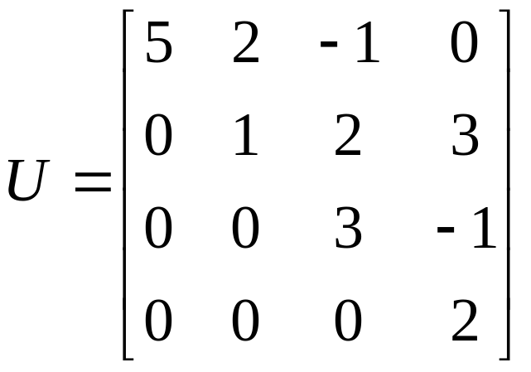
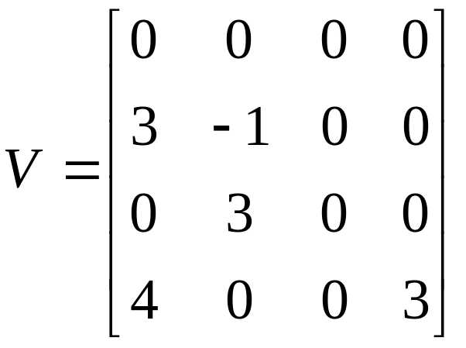
§1.1 矩阵的定义

Slide 20
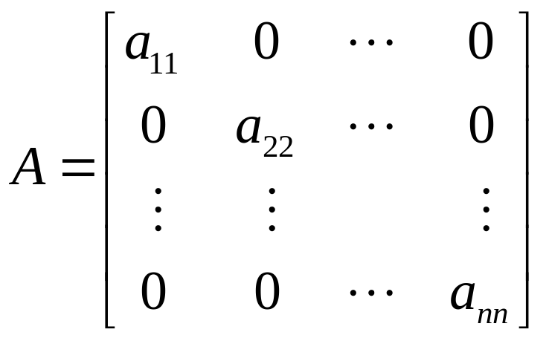
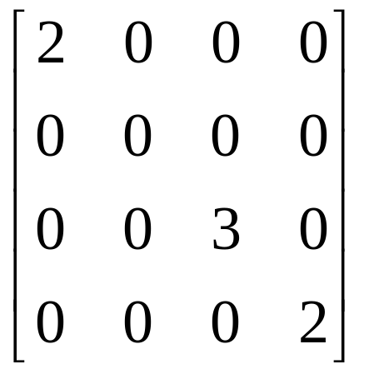
§1.1 矩阵的定义
3. 对角矩阵
称n阶方阵A为对角矩阵, 若A既是上三角矩阵, 又是下三角矩阵. 此时, 主对角线以外的元素均为零.
Notes:
对角矩阵：只有主对角线上的元素能描述信息。

Slide 21
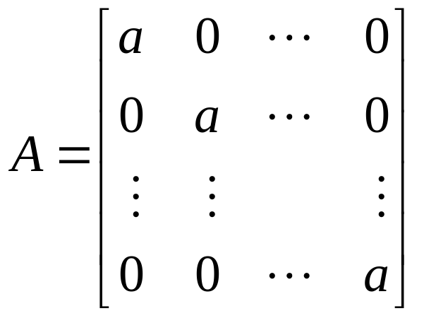
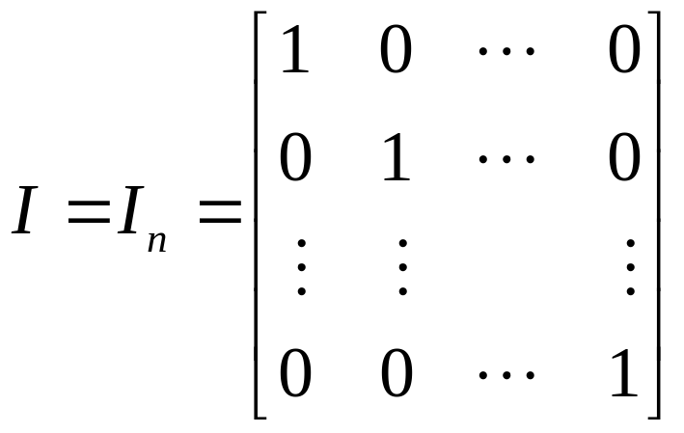
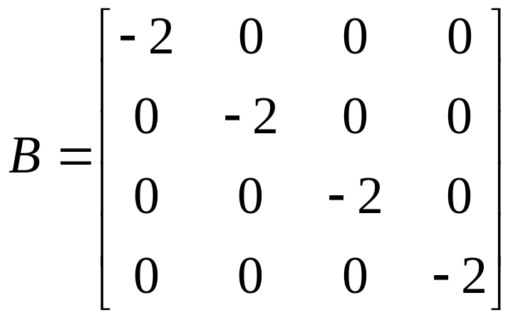
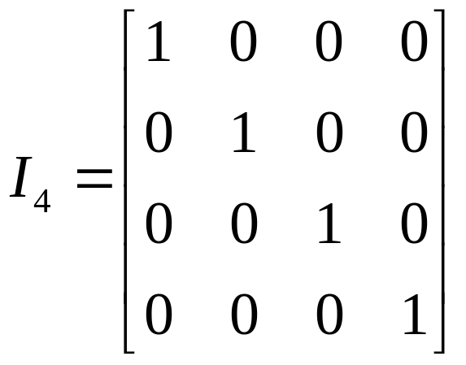
§1.1 矩阵的定义
注 主对角元都相等的对角矩阵称为数量矩阵;
主对角元都等于1的数量矩阵称为单位矩阵.

Slide 22
§1.1 矩阵的定义
4. 零矩阵
元素全为零的m×n矩阵称为m×n零矩阵, 记为O_{m×n}, 或简记为O.

Slide 23
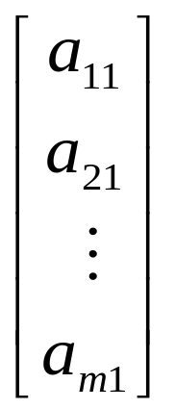
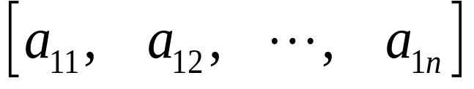
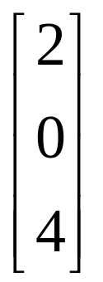
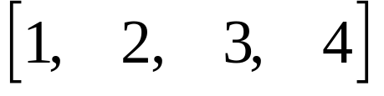
§1.1 矩阵的定义
5. 行(列)向量
当m = 1时, 称A为n维行向量;
当n = 1时, 称A为m维列向量.
常用α, β, γ, ☹表示行向量和列向量.

Slide 24
§1.1 矩阵的定义
作 业 试给出一个可用矩阵描述的例子
(本书以外的例子).

Slide 25
回顾
矩阵的定义
由m×n个数 a_{ij} (i =1, 2, ☹, m; j =1, 2, ☹, n)构成的:

Slide 26
回顾
对于线性方程组
增广矩阵
系数矩阵

Slide 27
§1.2 矩阵的初等变换
一、矩阵的初等变换
二、线性方程组的初等变换
三、阶梯型方程组与阶梯型矩阵
四、消元法的重新认识
五、矩阵的化简
六、总结--线性方程组的解法

Slide 28
§1.2 矩阵的初等变换
一、矩阵的初等变换
1. 矩阵的初等行变换
定义1.2.1 矩阵的以下三种变换称为矩阵的初等行变换:
I. 交换两行的位置(用记号 r_{i}↔r_{j} 表示矩阵的第i行与第j行互换); (改变姿势)
II. 用一个非零常数乘以某一行(用记号 kr_{i} 表示矩阵的第i行乘以非零常数k ); (增减肥)
III. 某一行乘以一个常数后加到另一行上(用记号kr_{i}+r_{j}表示矩阵的第i行乘以常数k后加到第j行). (整容手术)
Notes:
在黑板上举一个例子具体计算一下，展示三种初等行变换的具体含义。

Slide 29
§1.2 矩阵的初等变换
2. 矩阵的初等列变换
定义1.2.1' 矩阵的以下三种变换称为矩阵的初等列变换:
I. 交换两列的位置(用记号c_{i}↔c_{j}表示矩阵的第i列与第j列互换); (改变姿势)
II. 用一个非零常数乘以某一列(用记号kc_{i}表示矩阵的第i列乘以非零常数k ); (增减肥)
III. 某一列乘以一个常数后加到另一列上(用记号kc_{i}+c_{j}表示矩阵的第i列乘以常数k后加到第j列). (整容手术)
Notes:
类推，略讲。

Slide 30
§1.2 矩阵的初等变换
二、线性方程组的初等变换
以下三种变换(变形)称为线性方程组的初等变换:
I. 交换两个方程的位置; (改变姿势)
II. 用一个非零常数乘以某一个方程; (增减肥)
III. 某一个方程乘以一个常数后加到另一个方程. (整容手术)
总结: 线性方程组的初等变换对应增广矩阵的初等行变换.
定理1.2.1 对线性方程组施行初等变换得到的新方程组与原方程组同解.
Notes:
在黑板上举一个例子具体计算一下，展示三种初等变换的具体含义，并与增广矩阵的三种初等行变换作对比。

Slide 31
§1.2 矩阵的初等变换
三、阶梯型方程组与阶梯型矩阵
1. 阶梯型方程组
满足如下条件的方程组称为阶梯型方程组:
(1) 若方程组中某方程的各项系数(含常数项)均为零, 则它下面所有方程(若存在)的各项系数(含常数项)均为零;
(2) 若方程组中某方程的各项系数(含常数项)不全为零, 且其第一个不为零的项(称为此方程的首项)是第j项, 则此方程下面所有方程(若存在)的前j项的系数均为零.

Slide 32
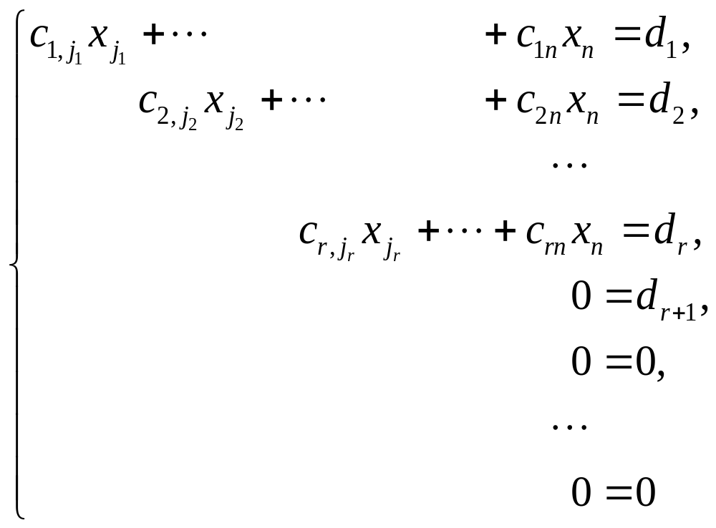
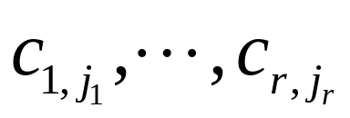

§1.2 矩阵的初等变换
其中, 分别是它们所在方程的首项系数, 且 .
Notes:
要求学生课后把它抄写到书上空白处或笔记本上。

Slide 33
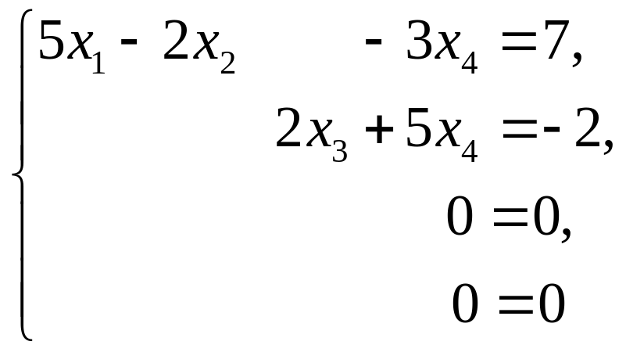
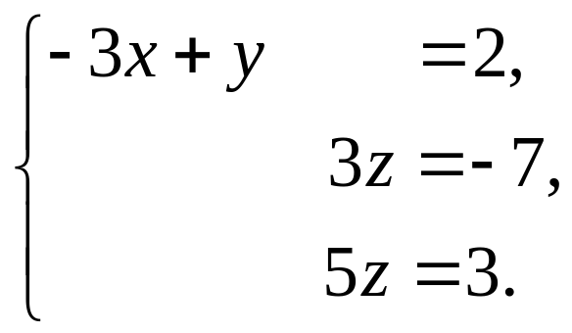
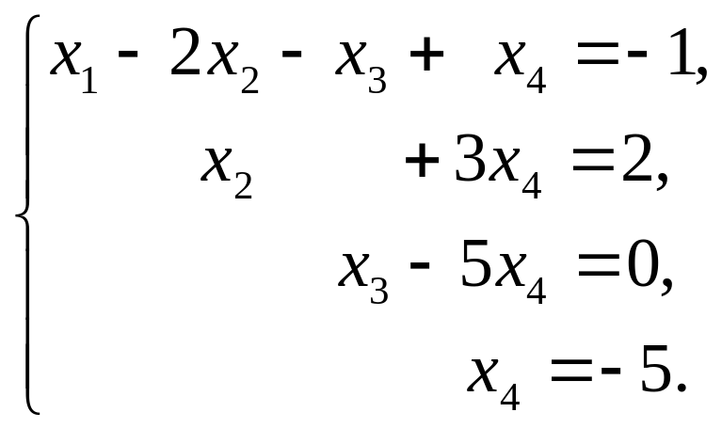
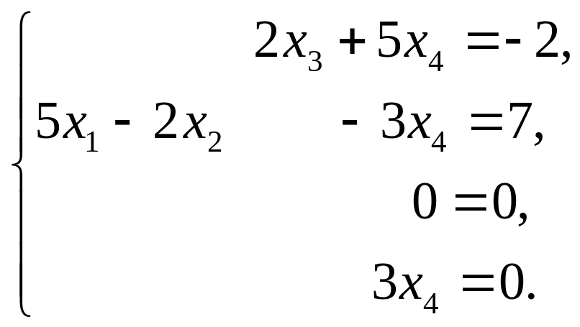
§1.2 矩阵的初等变换

Slide 34
§1.2 矩阵的初等变换
2. 阶梯型矩阵
定义1.2.2 满足以下条件的矩阵称为阶梯型矩阵:
(1) 若某一行为零行(即此行元素均为零), 则此行下面所有行(若存在)均为零行;
(2) 若某一行为非零行, 且其第一个非零元素(称为此行的首元素)位于第j列, 则它下面所有行的前j个元素均为零.

Slide 35
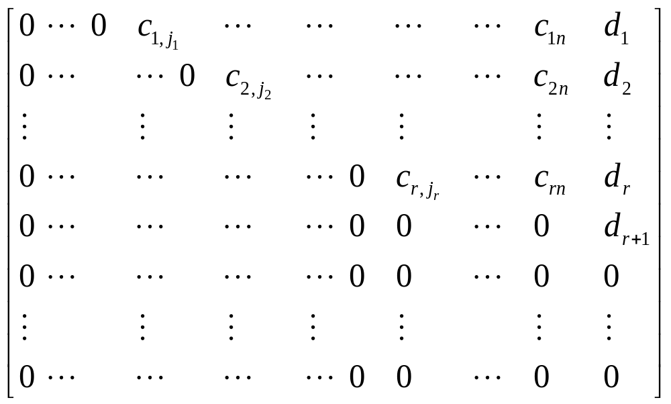
§1.2 矩阵的初等变换
其中, 分别是它们所在行的首元素, 且 .
Notes:
要求学生课后把它抄写到书上空白处或笔记本上。

Slide 36
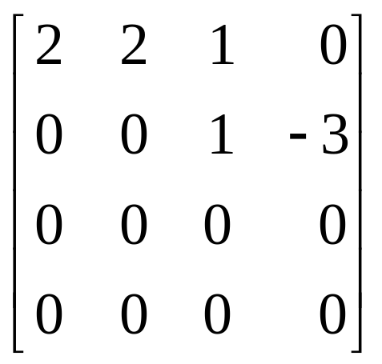
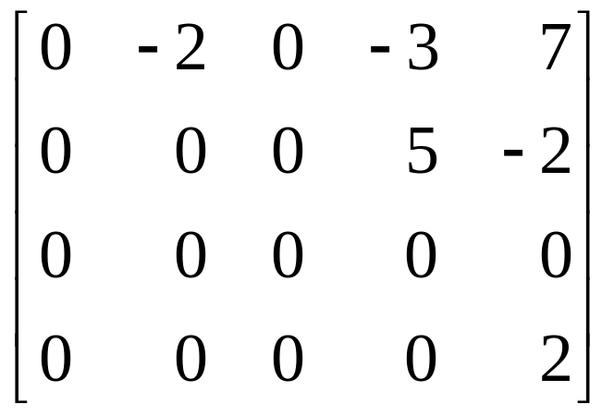
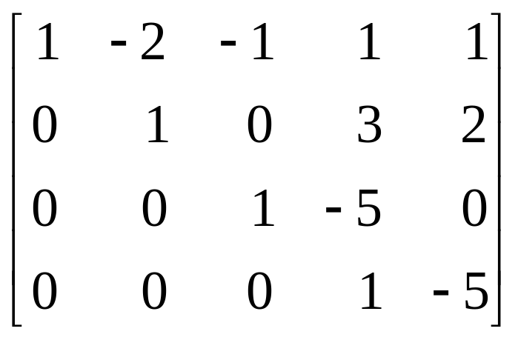
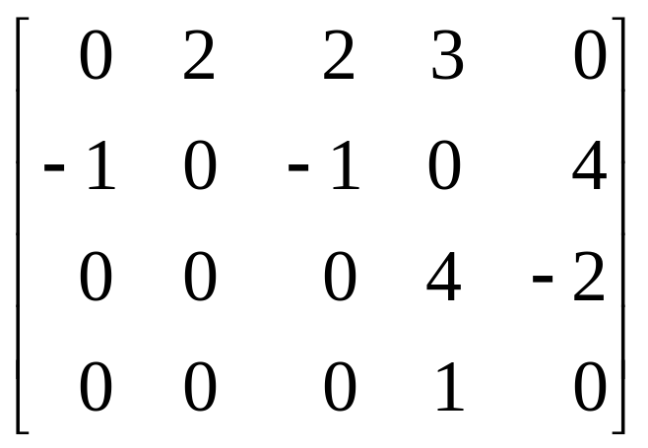
§1.2 矩阵的初等变换

Slide 37
§1.2 矩阵的初等变换
3. 阶梯型方程组与阶梯型矩阵的对应关系
阶梯型方程组对应的增广矩阵是阶梯型矩阵.
Notes:
提示学生：阶梯型矩阵是一个独立的概念，它还可以描述其它对象。参见第二章和第四章。

Slide 38
§1.2 矩阵的初等变换
四、消元法的重新认识
1. 回顾消元法
Notes:
按照手写的投影稿进行讲解。

Slide 39
§1.2 矩阵的初等变换
2. 消元法的新认识
消元法=用初等变换把线性方程组化简为一个阶梯型方程组, 然后求出其解.
3. 从矩阵角度认识消元法
消元法≈用初等行变换把原方程组的增广矩阵化简为一个阶梯型矩阵.
4. 解线性方程组的新思路
先写出原方程组的增广矩阵, 然后用初等行变换把它化简为一个阶梯型矩阵, 进而写出对应的阶梯型方程组, 最后求出其解.

Slide 40
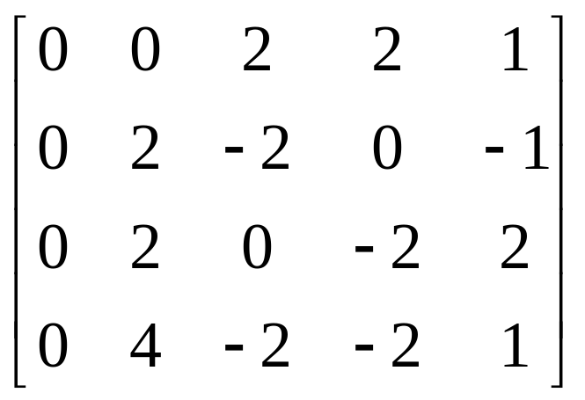
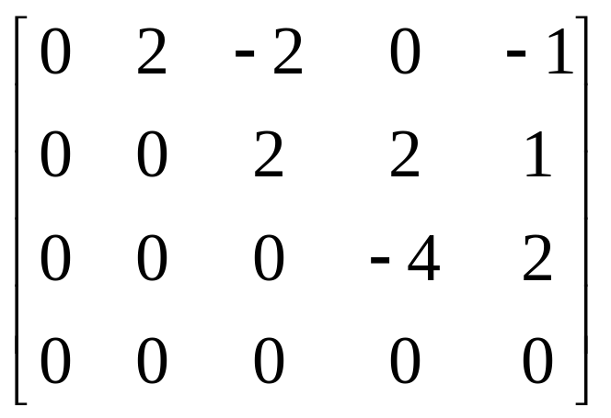
§1.2 矩阵的初等变换
五、矩阵的化简
1. 化简为阶梯型矩阵
定理1.2.2 任一矩阵都可以经过若干次初等行变换化简为一个阶梯型矩阵.
Notes:
先按照教材上定理证明的具体描述进行化简，然后把化简方法对应到方程组的消元法来进行解释。

Slide 41
§1.2 矩阵的初等变换
其中, 分别是它们所在行的首元素, 且 .
Notes:
化简方法的另一种解释：阶梯型矩阵第一行的首项应该在最左边，所以必须把首项在最左边的那一行换到第一行，然后利用整容手术把新的第一行首项下面的元素都化简成0，此时阶梯型矩阵的第一行完成了。类似地完成阶梯型矩阵的第二行，……。

Slide 42
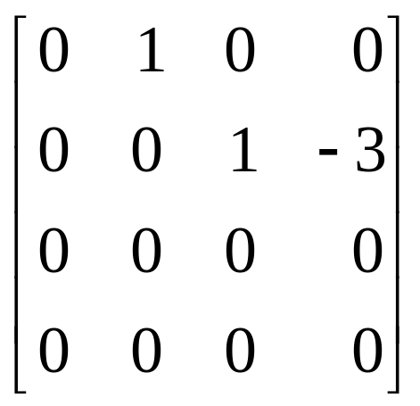
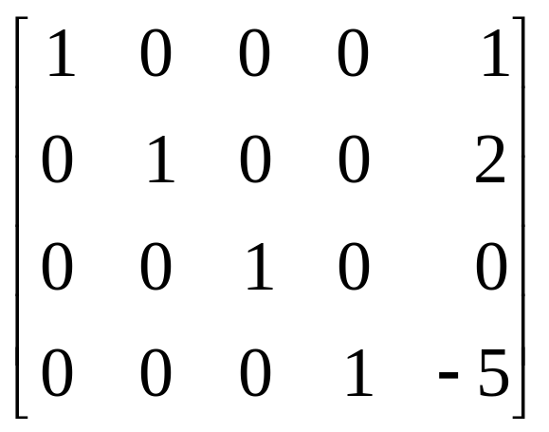
§1.2 矩阵的初等变换
2. 化简为最简型矩阵
定义1.2.3 若一个阶梯型矩阵, 其非零行的首元素均为1, 且这些首元素所在列的其它元素均为零, 则称此矩阵为最简型矩阵.
注 把方程组的解的表达式也看作一个方程组的话, 其对应的增广矩阵恰好是最简型矩阵.
Notes:
提示学生：最简型矩阵是一个独立的概念，它还可以描述其它对象。参见第二章和第四章。

Slide 43
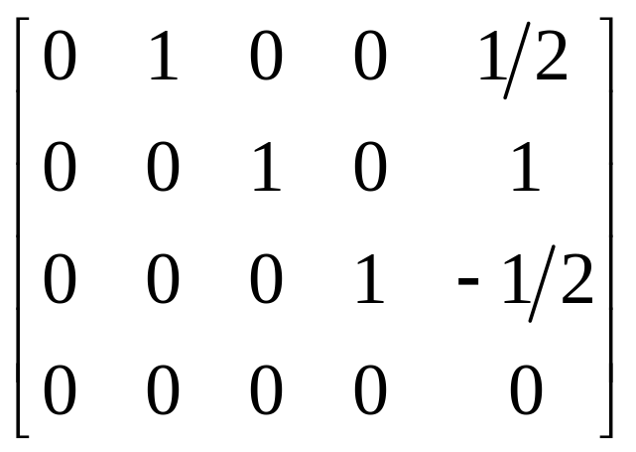
§1.2 矩阵的初等变换
定理 任一阶梯型矩阵都可以经过若干次初等行变换化简为一个最简型矩阵.
Notes:
把例子的化简过程在黑板上详细写出来，便于学生理解掌握。

Slide 44
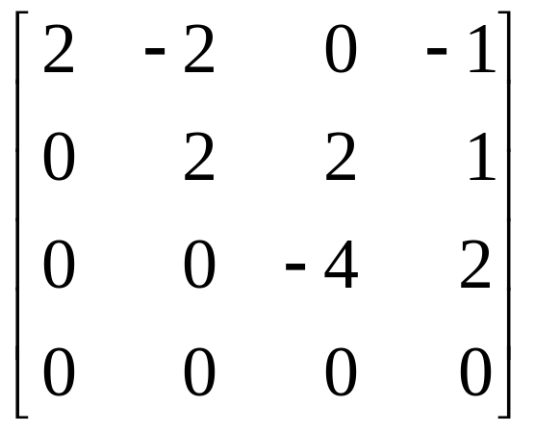
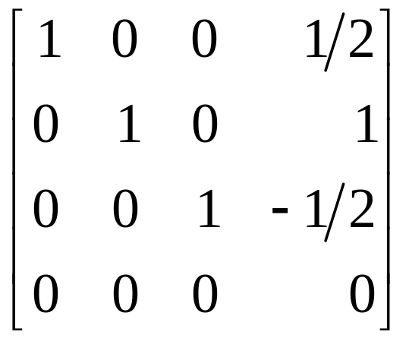
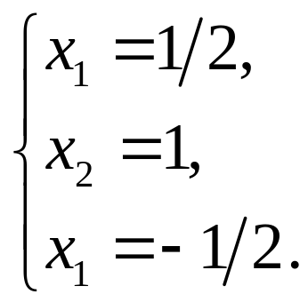
§1.2 矩阵的初等变换
六、总结--线性方程组的解法
1. 消元法: 用初等变换把原方程组化为阶梯型方程组, 然后求出其解.
2. 初等行变换法: 由增广矩阵经过初等行变换, 首先化简为阶梯型矩阵, 然后写出对应的阶梯型方程组, 并求出其解; 或进一步化简为最简型矩阵, 并写出其解.

Slide 45
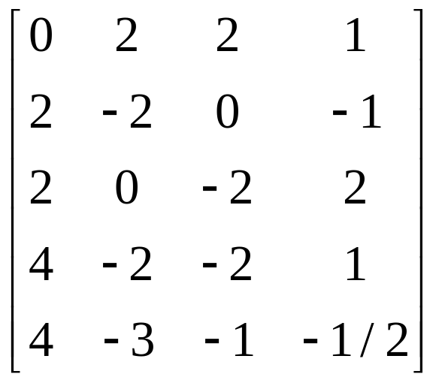
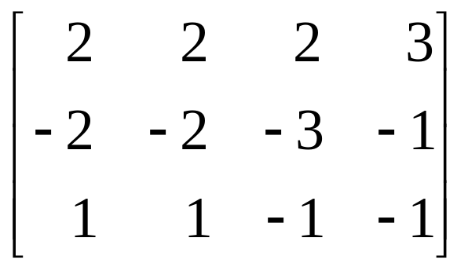
§1.2 矩阵的初等变换
课堂练习 P16-17：1(4)
作 业 P16：1(3)
作 业 试用初等行变换把以下矩阵化简
为阶梯型矩阵及最简型矩阵:
思 考 题 P16：1(1), 1(2)

Slide 46
回顾
1. 从线性方程组的初等变换来认识消元法
2. 从矩阵角度来认识消元法
3. 阶梯型方程组
阶梯型矩阵
最简型矩阵
Notes:
投影手写的“消元法的重新认识”框图，要求学生把它抄写到书上空白处或笔记本上。另外提示学生：阶梯型矩阵和最简型矩阵均是独立的概念，它们还可以描述其它对象。参见第二章和第四章。

Slide 47
回顾
其中, 分别是它们所在方程的首项系数, 且 .

Slide 48
回顾
其中, 分别是它们所在行的首元素, 且 .

Slide 49
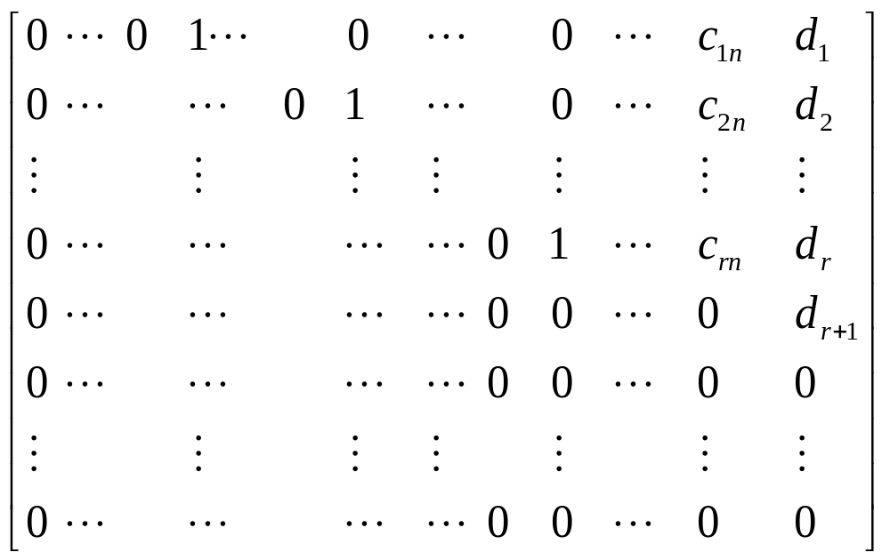
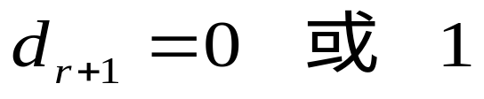
回顾

Slide 50
§1.3 线性方程组解的
初步讨论
一、线性方程组
二、齐次线性方程组

Slide 51


§1.3 线性方程组解的初步讨论
一、线性方程组
1. 线性方程组解的讨论
线性方程组

Slide 52

§1.3 线性方程组解的初步讨论
使用初等行变换可化简为阶梯型矩阵:
其中, 分别是它们所在行的首元素, 且 .
Notes:
要解释清楚：d_{r+1}所在的行，从上往下看，是第一个系数全部为零的行。

Slide 53

§1.3 线性方程组解的初步讨论
其中, 分别是它们所在方程的首项系数, 且 .

Slide 54


§1.3 线性方程组解的初步讨论
情形1 若d_{r+1} ≠ 0, 则原方程组无解.
情形2 若d_{r+1} = 0, 且r = n, 则原方程组有惟一解.
其中, 分别是它们所在方程的首项系数.
Notes:
在讲情形2之前，以n =3为例子，由首项的阶梯形状，直观地解释r >n 是不可能的。然后再类似地解释r =n 的情形。

Slide 55


§1.3 线性方程组解的初步讨论
情形3 若d_{r+1} = 0, 且r < n, 则原方程组有无穷多解.
Notes:
移项，是为了把方程变为一元一次方程求解。比如，二元一次方程2x +y =1变为一元一次方程2x =1-y，然后就可求解。

Slide 56

§1.3 线性方程组解的初步讨论
称方程组(1.3.5)中的变元 为首项变元, 或约束变元; 而其余的变元称为自由变元.
Notes:
由线性方程组的几何意义来解释这三种情形。

Slide 57


§1.3 线性方程组解的初步讨论
2. 例子
例1.3.1 解线性方程组
线性方程组无解.
Notes:
此增广矩阵化为阶梯型矩阵，见上次作业。

Slide 58


§1.3 线性方程组解的初步讨论
例1.3.2 解线性方程组
Notes:
此增广矩阵化为阶梯型矩阵，见上次作业。

Slide 59


§1.3 线性方程组解的初步讨论
线性方程组有惟一解.

Slide 60



§1.3 线性方程组解的初步讨论
例1.3.3 解线性方程组
线性方程组有无穷多解.

Slide 61
§1.3 线性方程组解的初步讨论
总结--解线性方程组的具体步骤
1. 使用初等行变换把增广矩阵化简为阶梯型矩阵.
2. 判断解的状况.
3. 若有解, 写出对应的阶梯型方程组, 并求出其解; 或进一步化简为最简型矩阵, 并写出其解(有无穷多解时需要移项).

Slide 62

§1.3 线性方程组解的初步讨论
二、齐次线性方程组
1. 齐次线性方程组解的讨论
线性方程组
称为n元齐次线性方程组.

Slide 63

§1.3 线性方程组解的初步讨论
(1) 总是有解(零解);
(2) 当r = n时, 只有零解(有惟一解);
(3) 当r < n时, 有非零解(有无穷多解).
Notes:
由齐次线性方程组的几何意义来解释这两种情形。

Slide 64
§1.3 线性方程组解的初步讨论
定理1.3.1 如果m< n, 则齐次线性方程组(1.3.6)有非零解.
注 齐次线性方程组解的状况有时候可以由方程组的外观(指方程个数与变元个数之间的大小关系)来判定.
Notes:
由齐次线性方程组的几何意义来解释这个现象。

Slide 65

§1.3 线性方程组解的初步讨论
注 线性方程组解的状况是无法由方程组的外观(指方程个数与变元个数之间的大小关系)来判定的.
例 解线性方程组
Notes:
由线性方程组的几何意义来解释这个现象。

Slide 66



§1.3 线性方程组解的初步讨论
2. 例子
例1.3.4 解齐次线性方程组
齐次线性方程组只有零解.
Notes:
此例子教材上的解法太啰嗦了，不可取。

Slide 67



§1.3 线性方程组解的初步讨论
例1.3.5 解齐次线性方程组
齐次线性方程组有非零解.

Slide 68
§1.3 线性方程组解的初步讨论
总结--解齐次线性方程组的具体步骤
1. 使用初等行变换把系数矩阵化简为阶梯型矩阵.
2. 判断解的状况. 若r = n, 则只有零解.
3. 若r < n, 写出对应的阶梯型方程组, 并求出其解; 或进一步化简为最简型矩阵, 并写出其解(需要移项).

Slide 69
§1.3 线性方程组解的初步讨论
课堂练习 P17-18：4, 7
作 业 P17-18：2, 5(1)(3), 6(2), 8
思 考 题 P17-18：3, 9

Slide 70
回顾
其中, 分别是它们所在行的首元素, 且 .
Notes:
把增广矩阵化简为阶梯型矩阵时，就必须要判断解的状况。

Slide 71

回顾
其中, 分别是它们所在方程的首项系数, 且 .

Slide 72

回顾
情形1 若d_{r+1} ≠ 0, 则原方程组无解.
情形2 若d_{r+1} = 0, 且r = n, 则原方程组有惟一解.
其中, 分别是它们所在方程的首项系数.

Slide 73

回顾
情形3 若d_{r+1} = 0, 且r < n, 则原方程组有无穷多解.

Slide 74

回顾
Notes:
提示学生：在具体求解一个线性方程组时，若有解的话，(最好是)再把阶梯型矩阵化简为最简型矩阵，然后写出解(有无穷多解时需要移项)。

Slide 75

回顾
其中, .

Slide 76
回顾
(1) 总是有解(零解);
(2) 当r = n时, 只有零解(有惟一解);
(3) 当r < n时, 有非零解(有无穷多解).
Notes:
把系数矩阵化简为阶梯型矩阵时，就必须要判断解的状况。

Slide 77

回顾
Notes:
提示学生：在具体求解一个齐次线性方程组时，若有非零解的话，(最好是)再把阶梯型矩阵化简为最简型矩阵，然后写出解(需要移项)。

Slide 78

回顾
其中, .

Slide 79


第一章讨论课
作 业
1. 试用初等行变换把以下矩阵化简为最简型矩阵:
2. 试讨论: a, b取何值时, 以下增广矩阵对应的线性方程组有惟一解、有无穷多解、无解? 并在有无穷多解的情形下, 求出方程组的所有解.

